Slide 1
TRÒ CHƠI
NHÌN NHANH ĐOÁN ĐÚNG

Slide 2
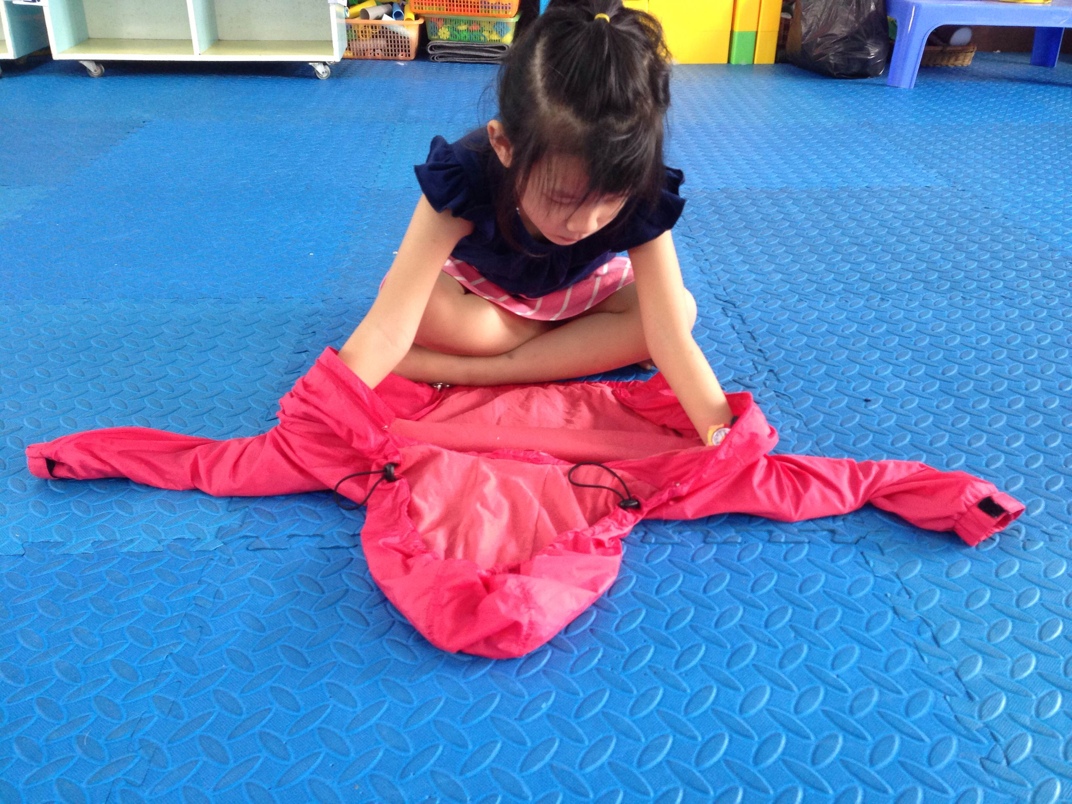
3
2
1
0
Thời gian

Slide 3
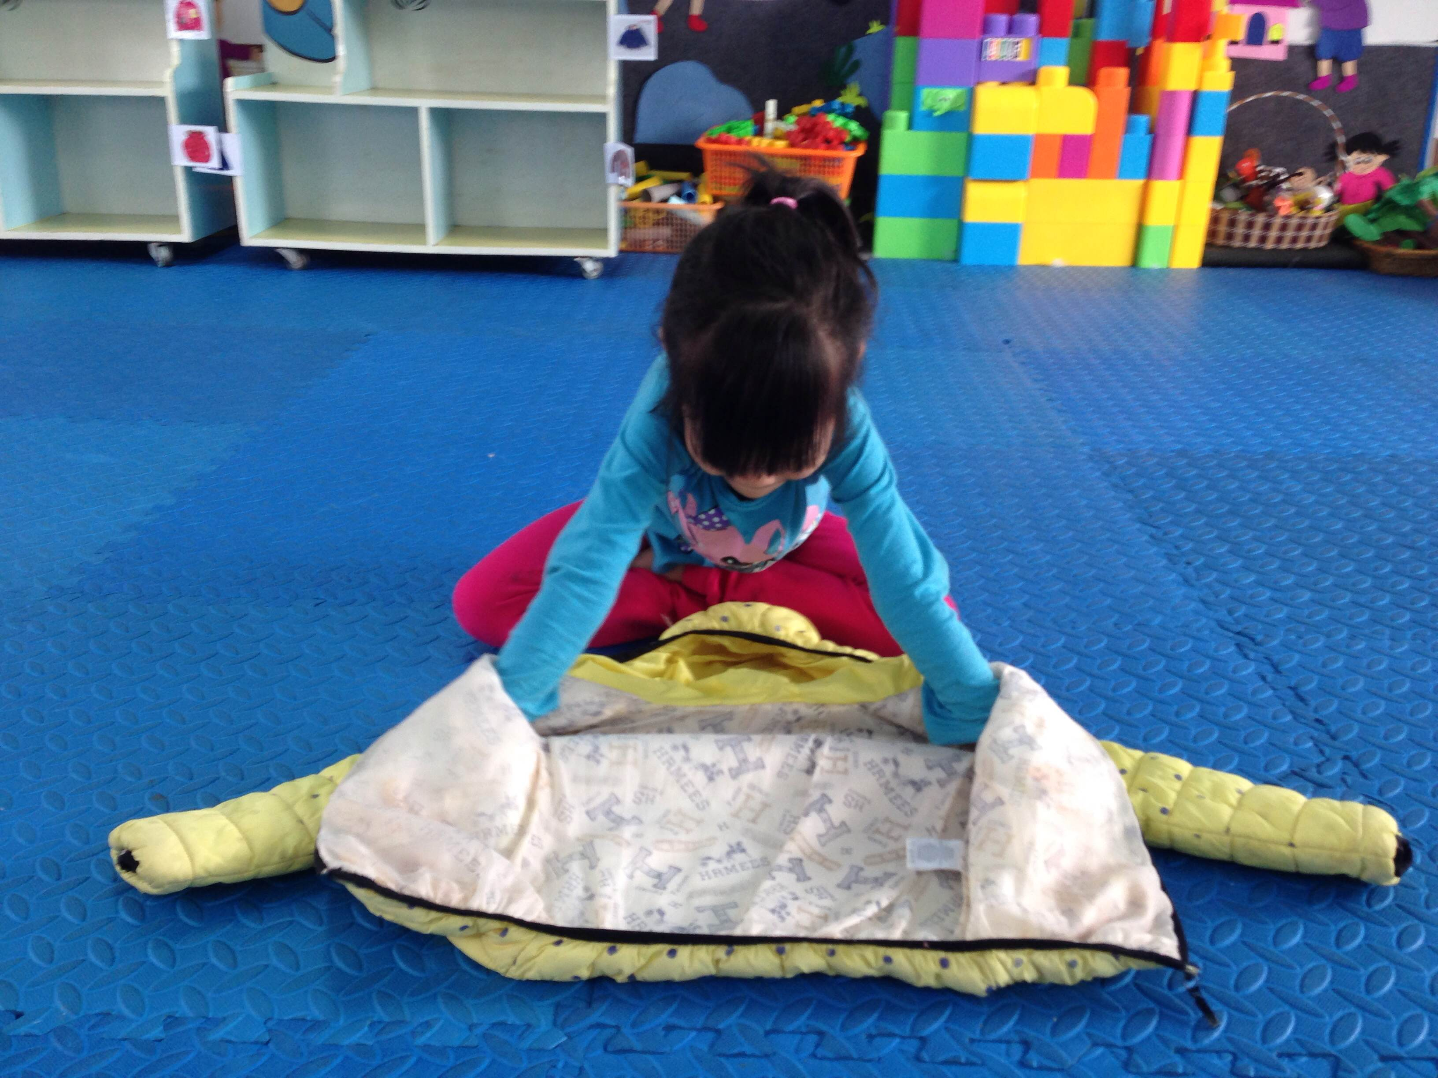
3
2
1
0
Thời gian
Thời gian

Slide 4
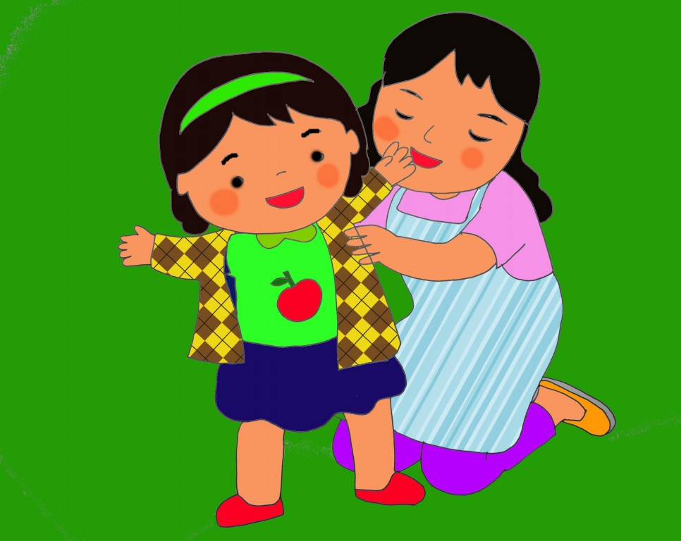
3
2
1
0
Thời gian

Slide 5
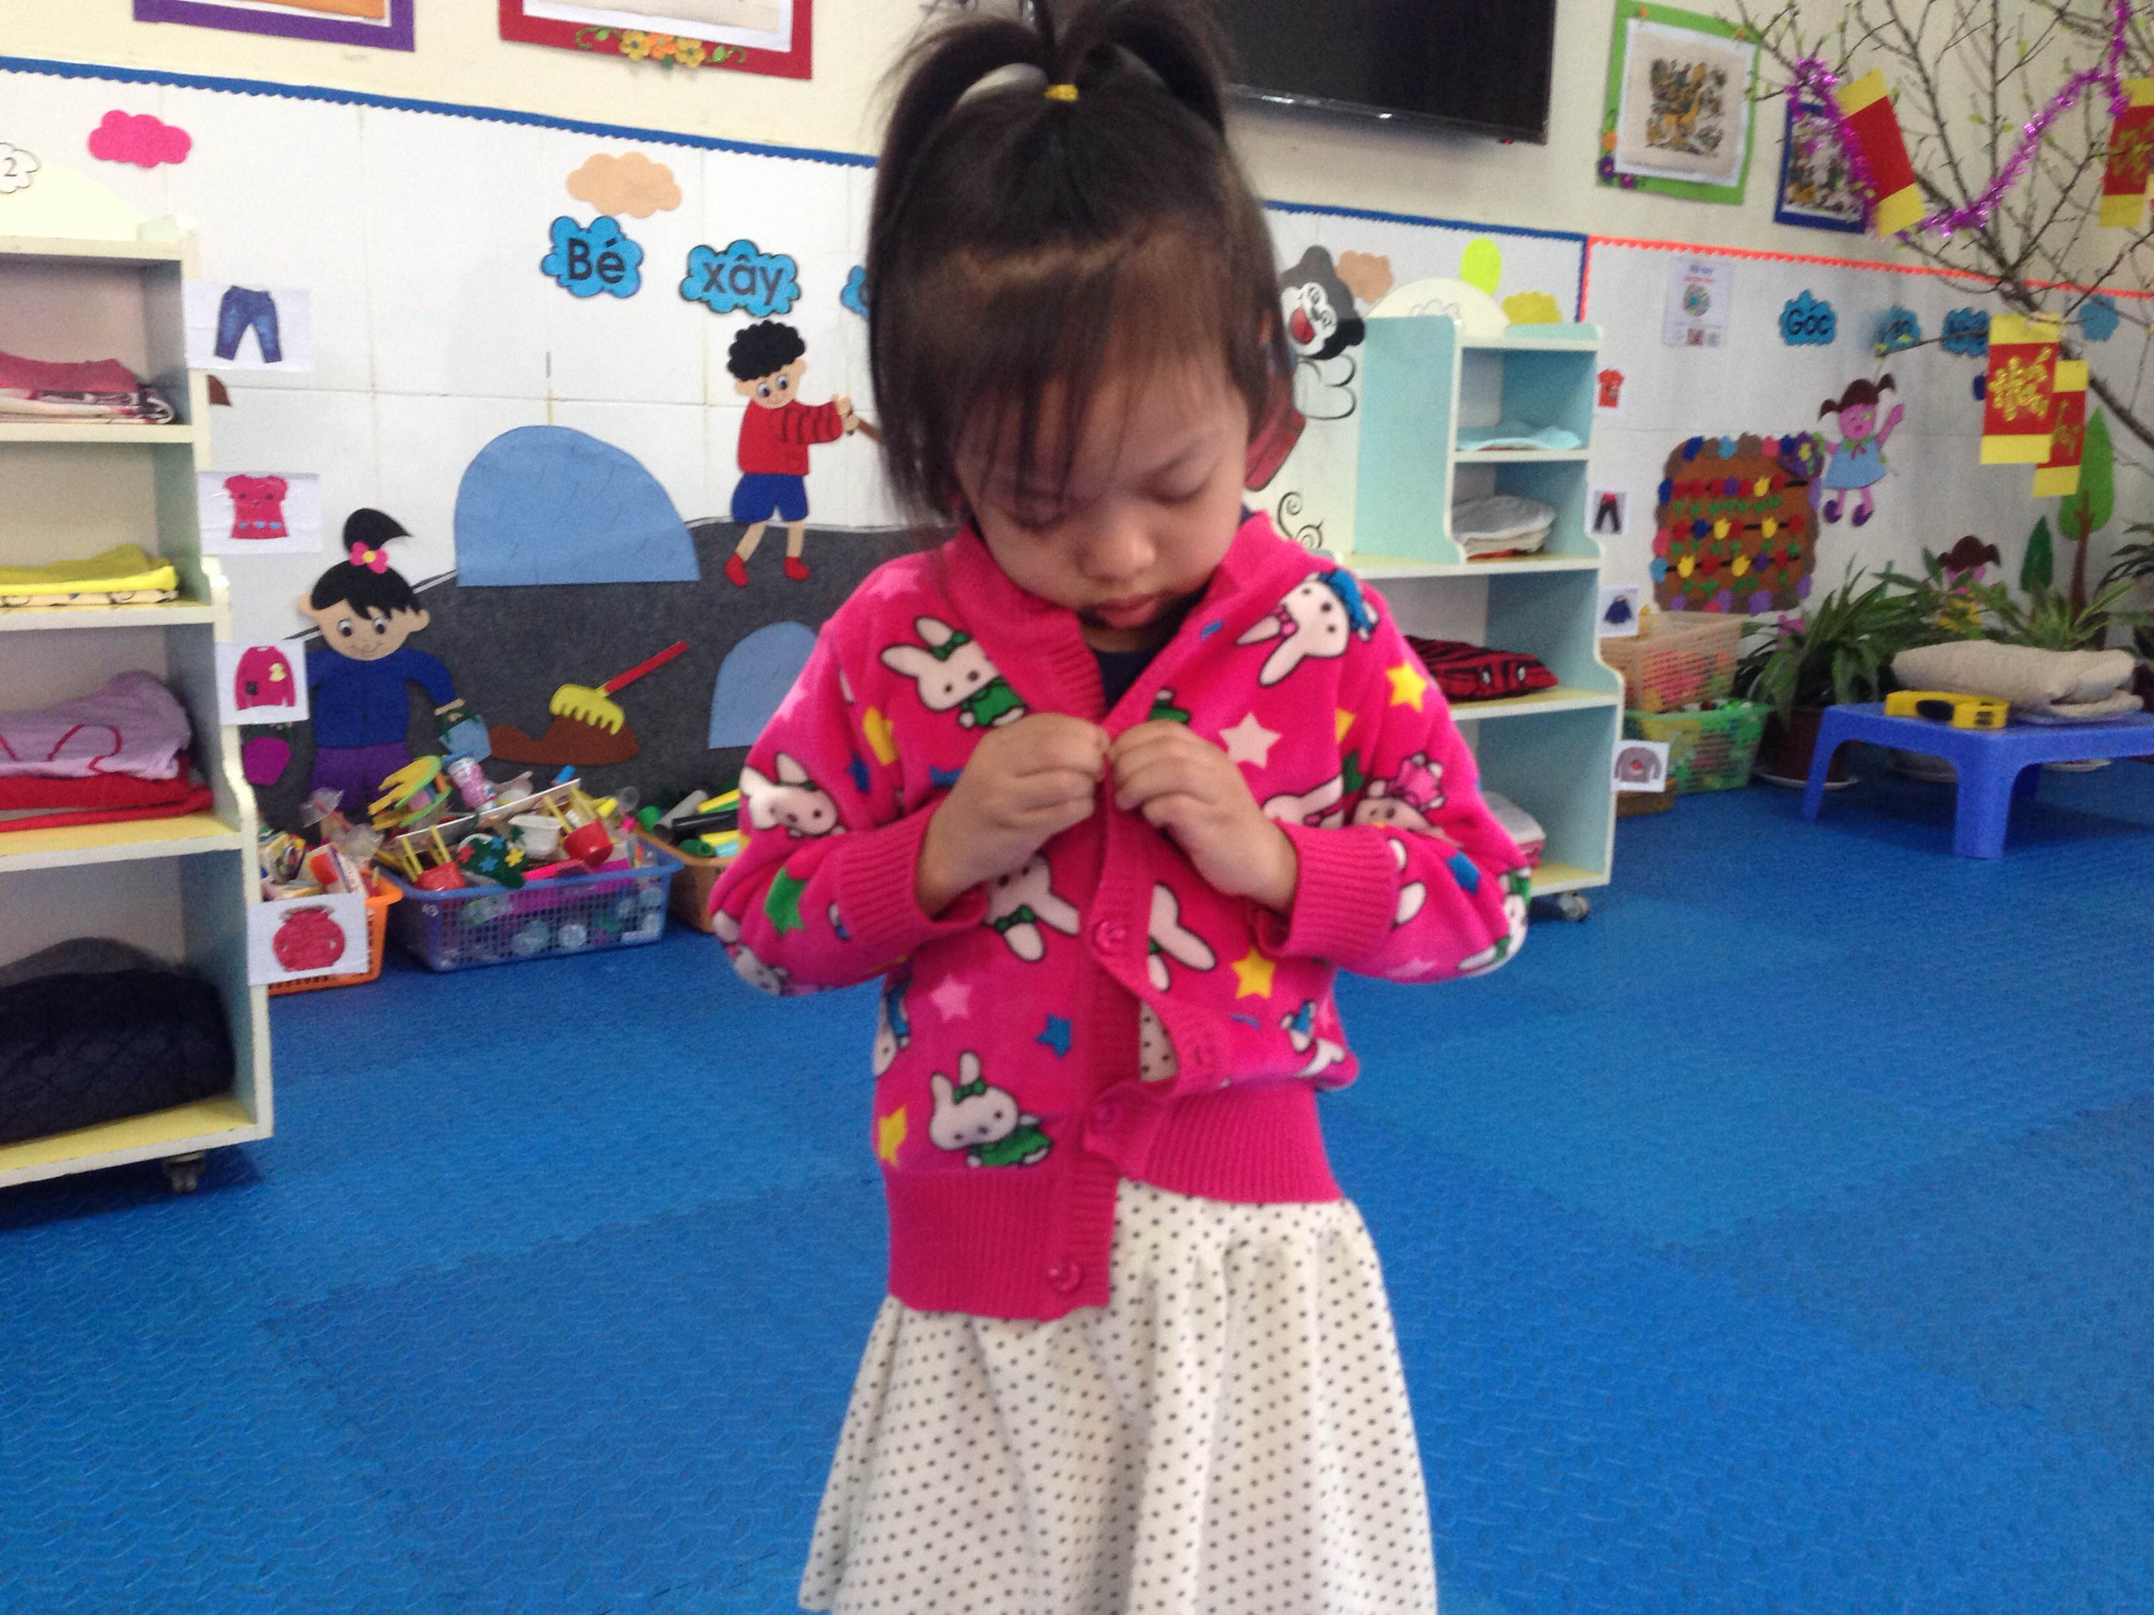
3
2
1
0
Thời gian

Slide 6
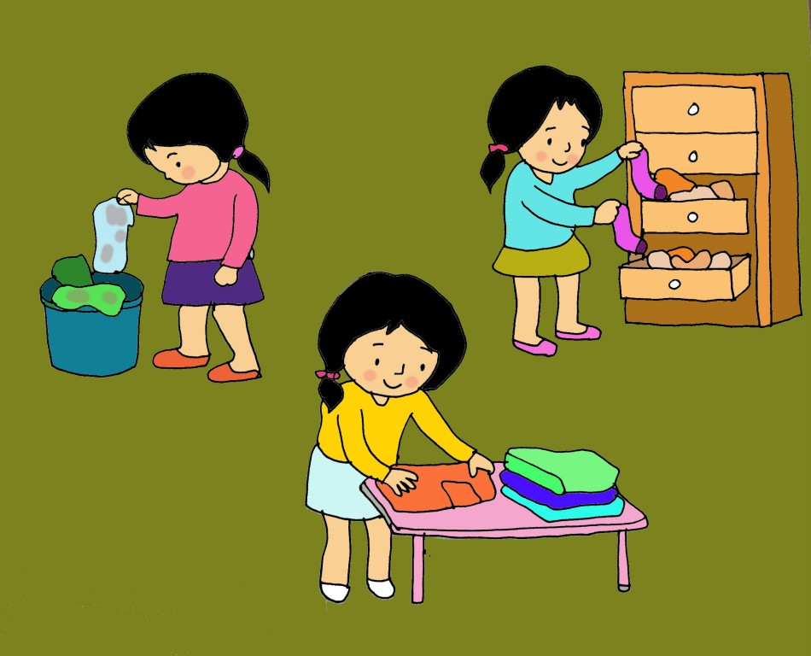
3
2
1
0
Thời gian

Slide 8
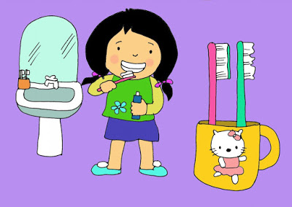
3
2
1
0
Thời gian

Slide 9
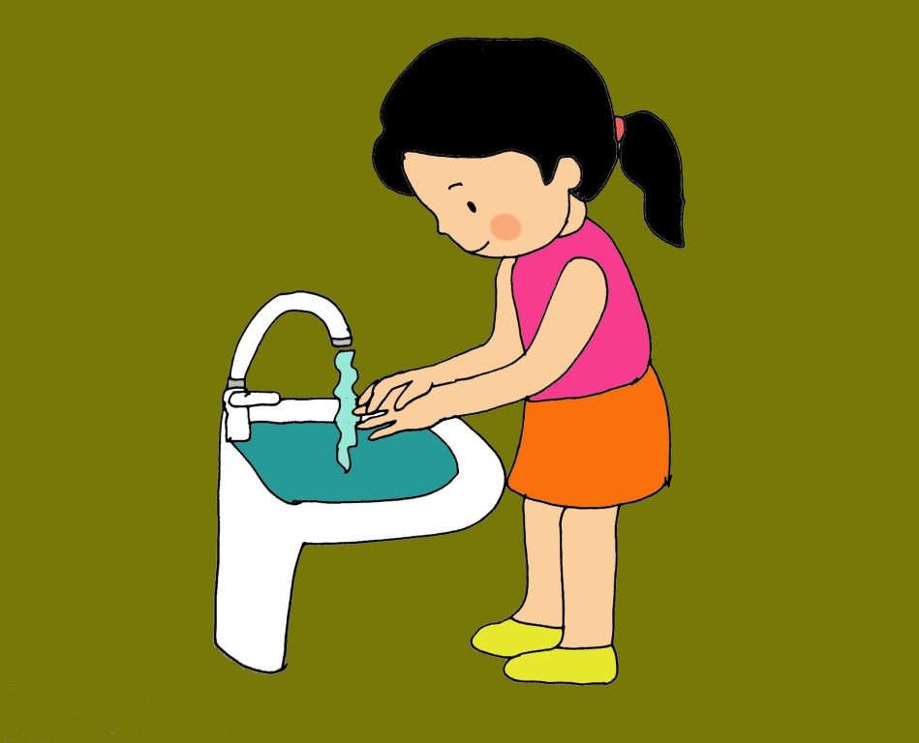
3
2
1
0
Thời gian

